Slide 1

Projet 5:Segmentez des clients d'un site e-commerce
Master 2 Data scientist openclassrooms
Présenté par : ATTIG Hakim-AMIN
Le 25 avril 2025

Slide 2
Sommaire
Introduction
Analyse Préliminaire des Données
segmentation
Contact de maintenance
Mission 1
Mission 2

Slide 3

Introduction
Présentation d’Olist:
Plateforme e-commerce brésilienne : Olist connecte des milliers de vendeurs aux grandes marketplaces du pays.
Infrastructure complète : Gestion des commandes, logistique et relation client simplifiées.
Avantages pour les vendeurs : Meilleure visibilité et accès élargi au marché.
Stratégie data-driven : La connaissance client permet de personnaliser la communication, fidéliser et booster les ventes.
En bref, Olist est un intermédiaire technologique qui facilite la vente en ligne pour les PME brésiliennes. 🚀

Slide 4
Introduction
📊 Résumé de la mission – Partie I : Dashboard Customer Experience
Projet réalisé sous la direction de Fernanda, Lead Data Analyst.
Mise en place de requêtes SQL urgentes pour alimenter un dashboard clé.
Objectif du dashboard :
  Suivre les KPIs critiques (par état, ville, vendeur),
  Identifier les zones à risque nécessitant un suivi client renforcé.
Finalité :
  Fournir une visibilité en temps réel aux équipes opérationnelles,

Slide 5
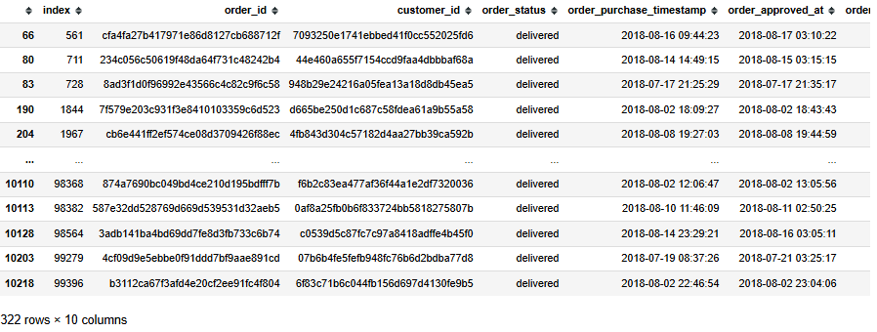
Projet Dashboard Customer Experience
Résultats des requêtes SQL :
Requête 1 : En excluant les commandes annulées, quelles sont les commandes récentes de moins de 3 mois que les clients ont reçues avec au moins 3 jours de retard ?

Slide 6
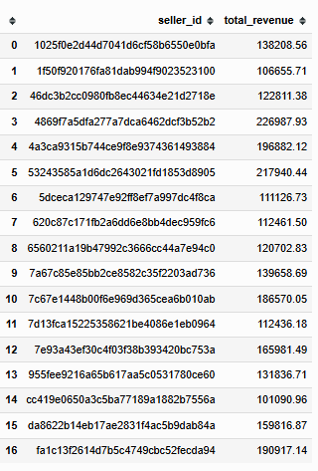
Projet Dashboard Customer Experience
Résultats des requêtes SQL :
Requête 2 :
Qui sont les vendeurs ayant généré un chiffre d'affaires
de plus de 100 000 Real sur des commandes livrées via Olist ?

Slide 7
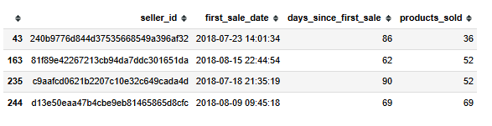
Projet Dashboard Customer Experience
Résultats des requêtes SQL :
Requête 3 : Qui sont les nouveaux vendeurs (moins de 3 mois d'ancienneté) qui sont déjà très engagés avec la plateforme (ayant déjà vendu plus de 30 produits) ?

Slide 8
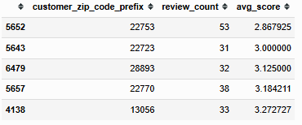
Projet Dashboard Customer Experience
Résultats des requêtes SQL :
Requête 4 : Quels sont les 5 codes postaux, enregistrant plus de 30 reviews, avec le pire review score moyen sur les 12 derniers mois ?

Slide 9
Introduction
📊 Résumé de la mission – Partie II : segmentation des clients
🎯 Objectif principal de la mission
Fournir une segmentation client exploitable pour les campagnes de communication d’Olist.
Comprendre les types d’utilisateurs via leurs comportements et données personnelles.
  extraction, exploration, néttoyage et analyse de données
  Calcule des différents kPIs pour comprendre le comportement des clients

Slide 10
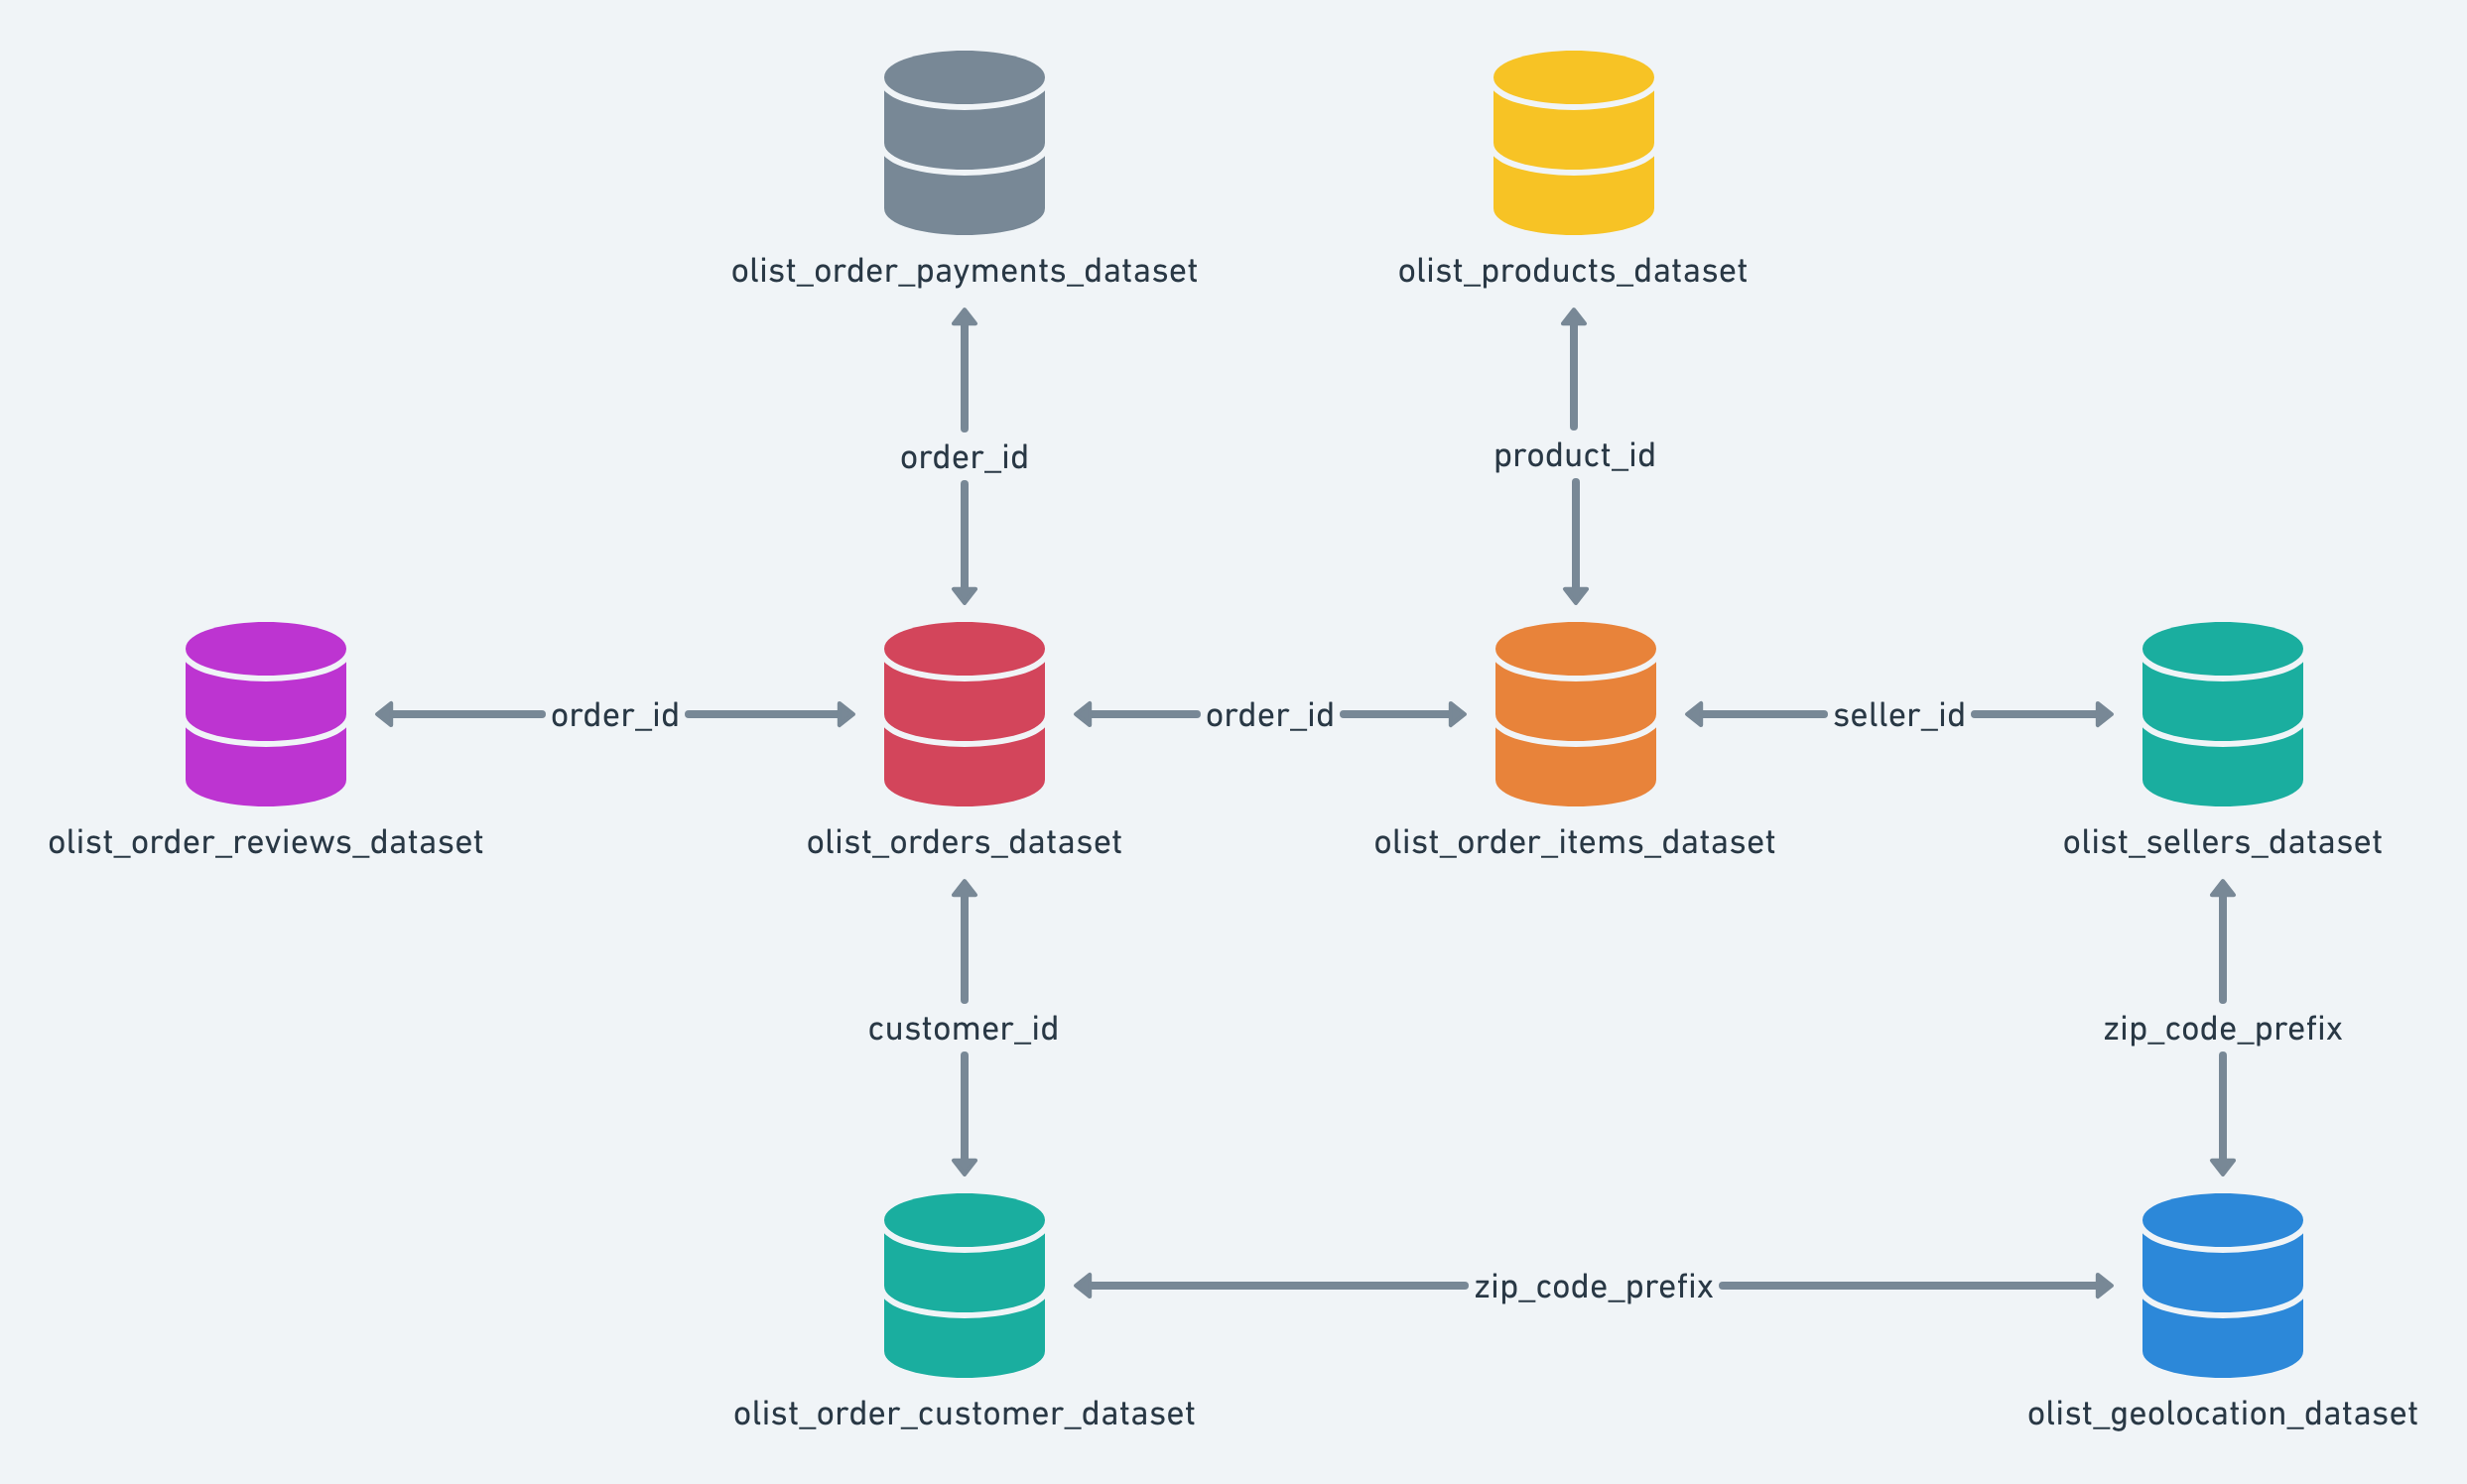
Fusion des tables
Après extraction et compréhension des différentes tables, celles-ci ont été fusionnées à l'aide des clés de jointure appropriées.
Analyses Exploratoires

Slide 11
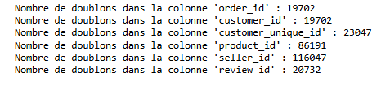
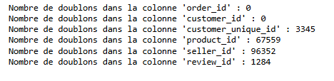
Analyses Exploratoires
Nettoyage et analyse des données :
Vérification des doublons dans la colonne des Ids
Investigation des anomalies détectées
Suppression des doublons identifiés
Validation de l’absence de doublons après nettoyage

Slide 12
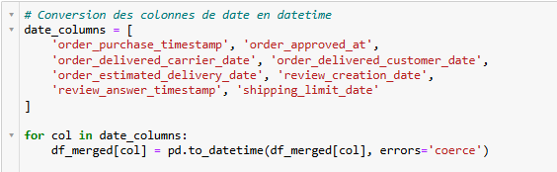
Analyses Exploratoires
Conversion des formats de date :
Conversion de toutes les colonnes contenant des dates au type date_time pour assurer une analyse temporelle cohérente.

Slide 13
Analyses Exploratoires
Nettoyage des données
Suppression des colonnes non pertinentes :
  review_comment_title, review_comment_message
  product_category_name, customer_id, order_item_id
  product_name_lenght, product_description_lenght, product_photos_qty
  product_weight_g, product_length_cm, product_height_cm, product_width_cm
  seller_zip_code_prefix, seller_city, seller_state
Suppression des lignes avec valeurs manquantes
Filtrage pour ne conserver que les commandes avec order_status = "delivered"

Slide 14
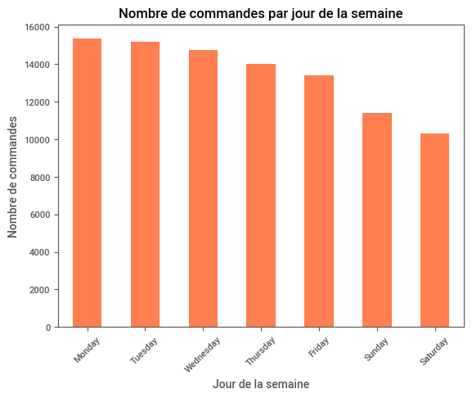
Analyses Exploratoires
Analyse statistique et KPIs
Période couverte : Identification de la première et dernière date de commande.
Comportement des clients : Analyse des tendances d'achat par jour de la semaine.

Slide 15
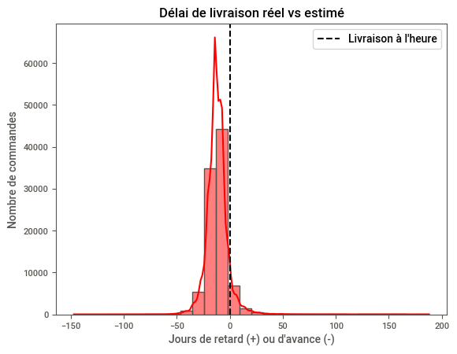
Analyses Exploratoires
Analyse des délais de livraison
Étude du temps écoulé entre la commande et la livraison effective.

Slide 16
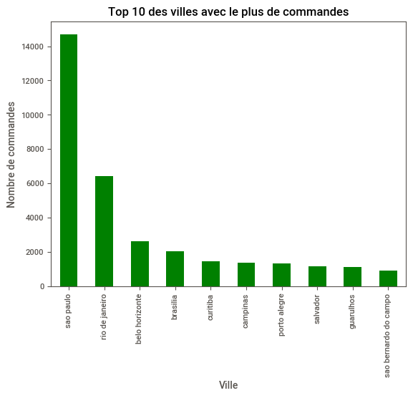
Analyses Exploratoires
Top 10 des villes avec le plus de commandes
Classement des villes les plus actives en volume de commandes.

Slide 17
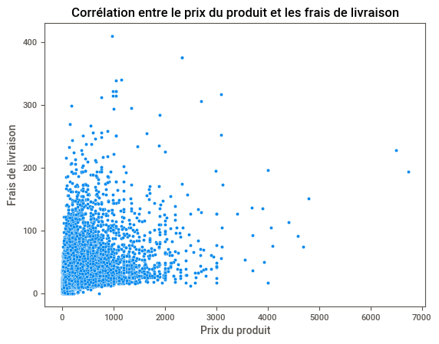
Analyses Exploratoires
Corrélation prix des produits et frais de livraison
Analyse de la relation entre le prix des produits et les coûts associés à leur livraison.

Slide 18
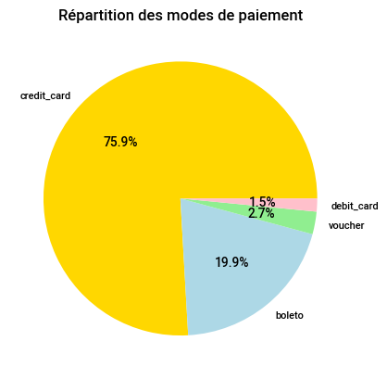
Analyses Exploratoires
Répartition des modes de paiement
Visualisation des méthodes de paiement les plus utilisées par les clients.

Slide 19
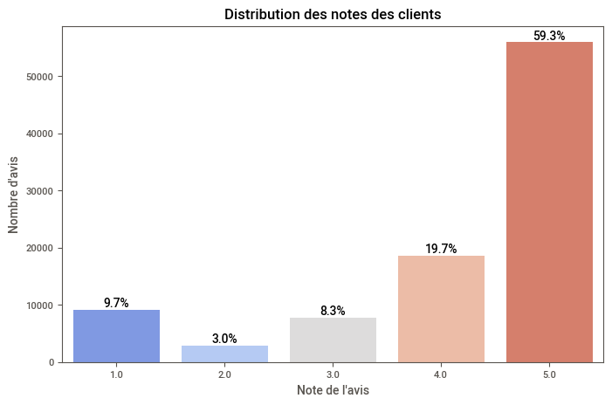
Analyses Exploratoires
Distribution des notes de satisfaction
Analyse des évaluations clients (ex : notes de 1 à 5 étoiles)

Slide 20
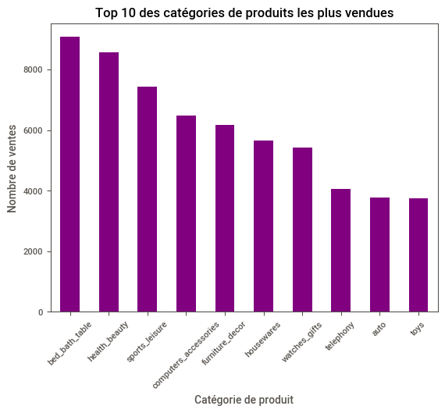
Analyses Exploratoires
Top 10 des catégories de produits les plus achetés
Classement des catégories préférées des clients.

Slide 21
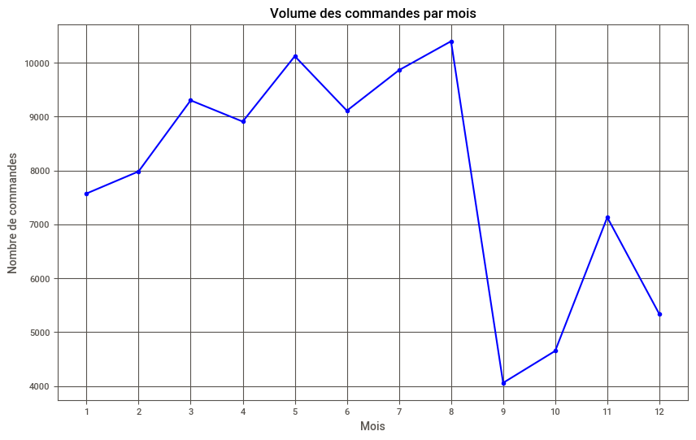
Analyses Exploratoires
Volume de commandes par mois
Évolution mensuelle du nombre de commandes sur la période analysée.

Slide 22
Analyses Exploratoires
Indicateurs clés (KPIs)
Chiffre d’affaires (CA) : Montant total généré : 14840418,57 Real
Valeur moyenne du panier (VMP) :
Dépense moyenne par commande: 157,14 Real
Nombre de commandes par client : Fidélisation et fréquence d'achat: 1,03
Délai de livraison moyen : Performance logistique: 12,05 jours

Slide 23
Analyses Exploratoires
KPI temporels :
1. Délai moyen d'approbation : 10.28 heures
2. Délai moyen de préparation : 66.87 heures
3. Délai moyen de livraison par le transporteur : 223.16 heures
4. Délai total moyen de traitement des commandes : 12.05 jours
5. Pourcentage de commandes livrées à temps : 92.02%
6. Délai moyen de réponse aux avis : 75.62 heures
7. Nombre de commandes livrées après la date limite : 7539

Slide 24
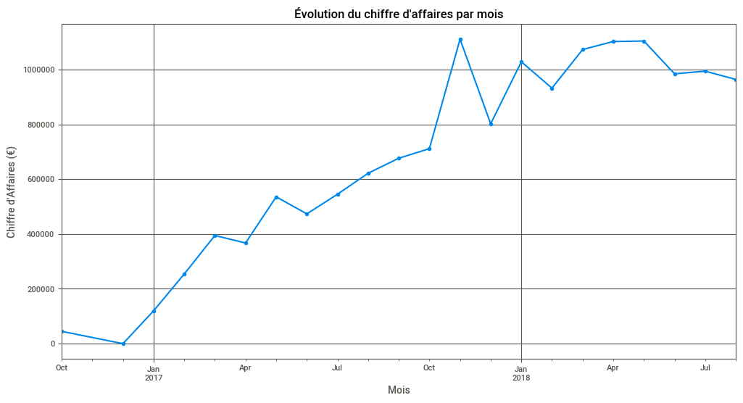
Analyses Exploratoires
Évolution mensuelle du chiffre d’affaires : Tendances et saisonnalités.

Slide 25
Analyses Exploratoires
Suppression des variables inutiles
Colonnes supprimées :
order_status, shipping_limit_date, order_approved_at, delai_reponse_avis, order_id, product_id, seller_id, customer_city, review_id, product_category_name_english, customer_zip_code_prefix.

Slide 26
Analyses Exploratoires
Transformation des colonnes catégorielles
Encodage des variables qualitatives :
customer_state, payment_type, purchase_day, livraison_a_temps, livraison_apres_limite.

Slide 27
Segmentation RFM
Fichier final pour la segmentation RFM : 94439 lignes et 53 colonnes
Préparation du dataset pour l'analyse RFM (Recency, Frequency, Monetary) :
Recency : Délai depuis la dernière commande.
Frequency : Nombre d'achats par client.
Monetary : Montant total dépensé par client.
Recherche de la dernière date dans mon DataFrame : 2018-08-29
Calculer R (Récence), F (Fréquence) et M (Monétaire)
Attribuer des scores de 1 à 5 pour R (Récence) en utilisant `qcut`
Attribuer des scores de 1 à 5 pour M (Monétaire) en utilisant `qcut`
Attribuer des scores pour F (Fréquence) en utilisant un regroupement manuel : frequency == 1 c’est 1 et si c’est > 1 == 5
CALCULER rfm_score == sum( R+F+M)

Slide 28
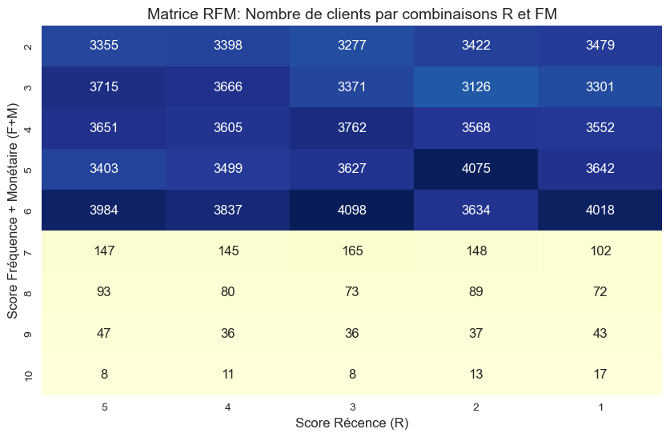
Segmentation RFM

Slide 29
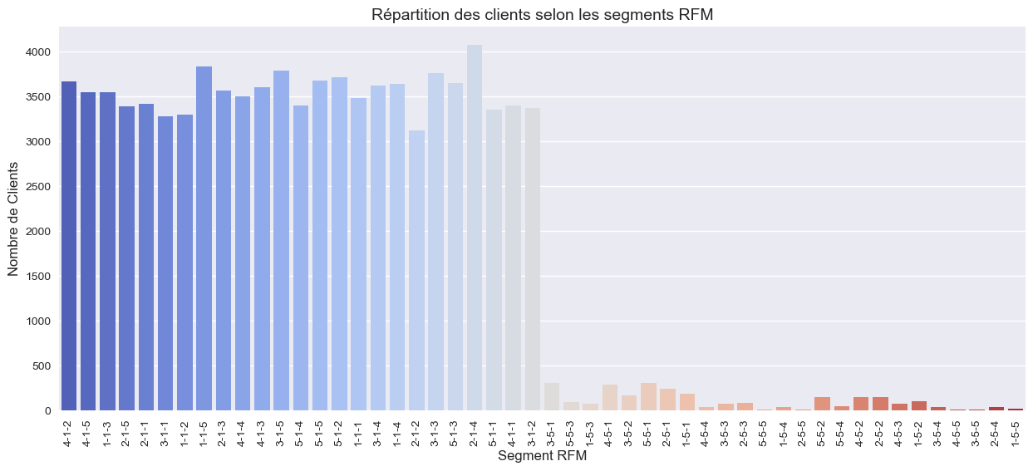
Segmentation RFM

Slide 30
  1) Prétraitement des données :
  Imputation des valeurs manquantes (médiane)
  Traitement des outliers (écart interquartile)
  Standardisation des variables
  2) Sélection de variables (approche hybride)
  Filtrage par faible variance
  Suppression des corrélations fortes
  Importance des variables via ACP
  3) ACP (Analyse en Composantes Principales)
  Réduction des dimensions tout en conservant 90–95% de la variance
  Visualisation des variables (cercle de corrélation)
  4) Clustering (K-means)
  Détermination automatique du nombre de clusters (méthode du coude + silhouette)
  Affectation des clusters aux données
  Visualisation 2D des clusters
  5) Export des résultats
  Statistiques moyennes par cluster
  Sauvegarde des données annotées
Autres segmentations :
K-Means

Slide 31
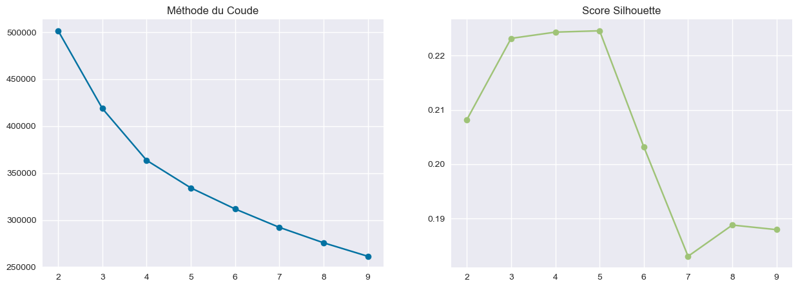
Autres segmentations :

Slide 32
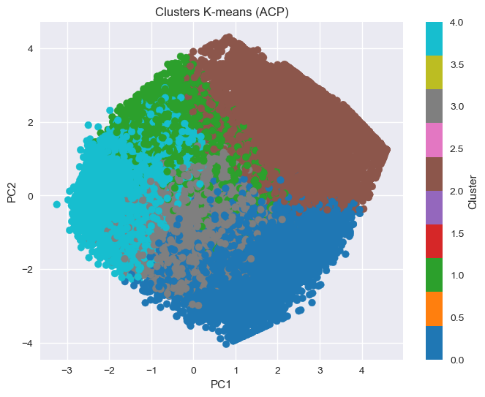
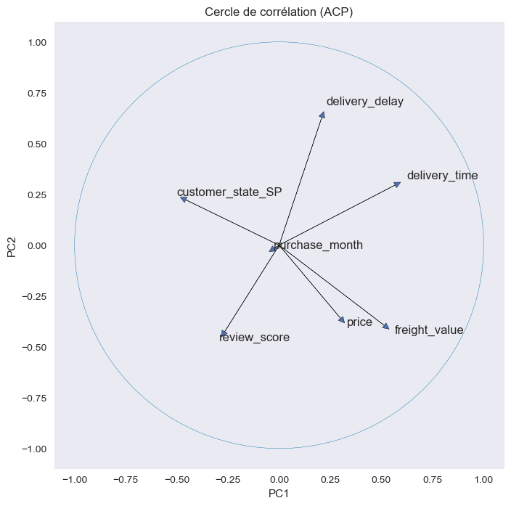
Autres segmentations :

Slide 33
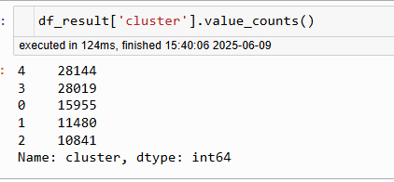
Autres segmentations :

Slide 34
Étapes clés du pipeline :
Prétraitement des données
Sélection des variables numériques
Imputation (médiane) + Standardisation robuste
Réduction de dimension (PCA)
Compression des données tout en conservant 90 % de la variance
Estimation automatique de l’hyperparamètre eps
Moyenne des distances aux plus proches voisins
Clustering par DBSCAN
Comparaison de plusieurs valeurs de eps et min_samples ( eps = 2,5 et min_samples=10)
Visualisation 2D via t-SNE
Options avancées📌 HDBSCAN : meilleure gestion des densités variables📌 DBSCAN + métrique cosinus : alternative pour des données angulaires
Autres segmentations :
DB-Scan

Slide 35
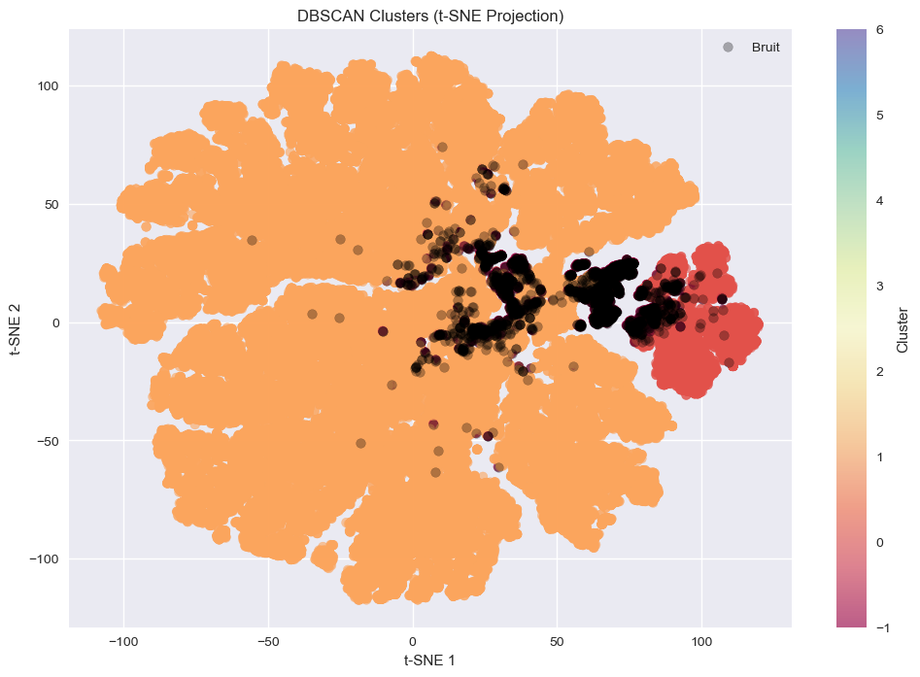
Autres segmentations :
DB-Scan

Slide 36
Autres segmentations :
Clustering Hiérarchique par CAH (Méthode Ward)
1) Échantillonnage :
30% aléatoire pour reproductibilité
2) Nettoyage & Standardisation :
remplissage des valeurs manquantes + RobustScaler
«3) Réduction de dimension :
ACP (95% de variance conservée)
4) CAH :
linkage "ward" & choix optimal de k via score silhouette
5) Visualisation :
dendrogramme, projection 2D (PC1-PC2), cercle des contributions
6) Export :
modèle et clusters sauvegardés (.pkl + .csv)
7) Analyse :
taille des clusters + variables les plus discriminantes

Slide 37
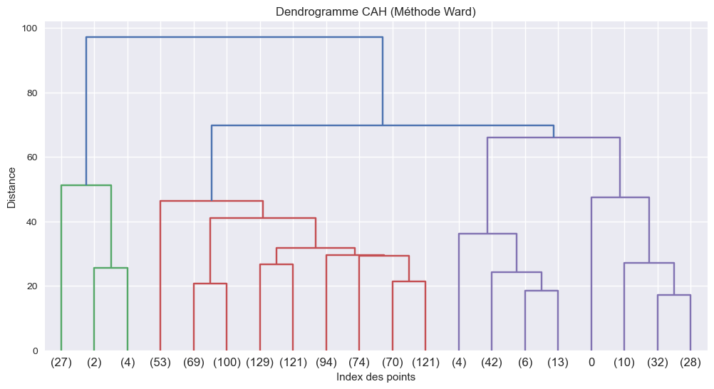
Autres segmentations :
DB-Scan

Slide 38
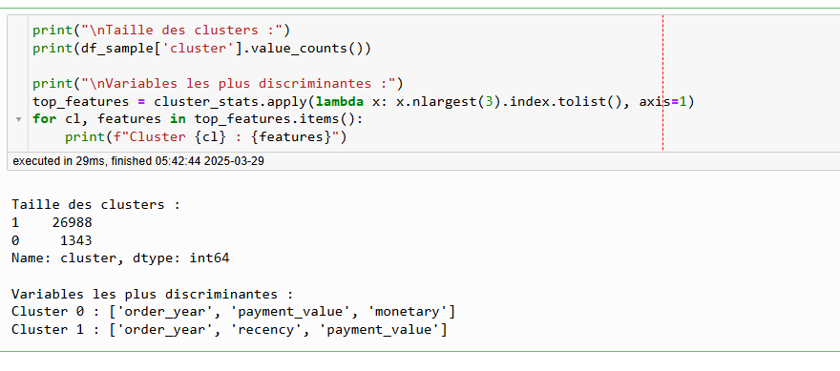
Analyses des resultants

Slide 39
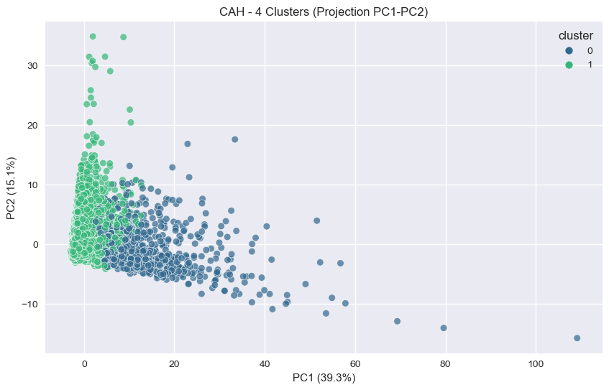
Analyses des resultants

Slide 40
Évaluation de la stabilité temporelle des clusters
✅ Objectif :
Mesurer la cohérence des clusters d’un mois à l’autre.
🔁 Méthodologie :
Comparaison des segments clients mois par mois.
Utilisation de l’Adjusted Rand Index (ARI) :
  Score entre -1 et 1 (1 = parfaite stabilité).
Visualisation de l’évolution temporelle de la stabilité.
📈 Résultat :
Graphe ARI par mois
Permet de détecter les changements soudains ou la cohérence dans la segmentation.
Contract de maintenance

Slide 41
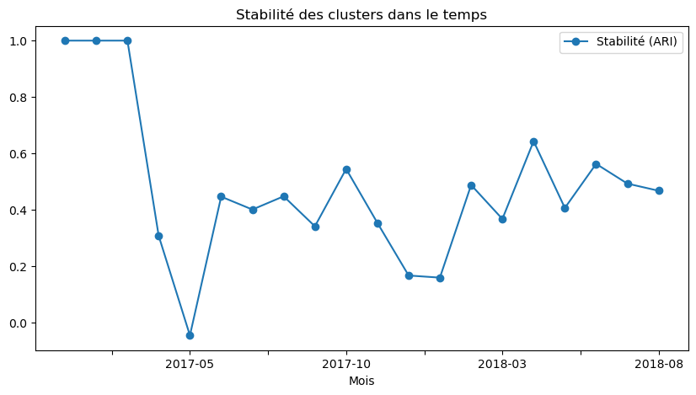
Contract de maintenance :
Évolution mensuelle de la stabilité des clusters (ARI)

Slide 42
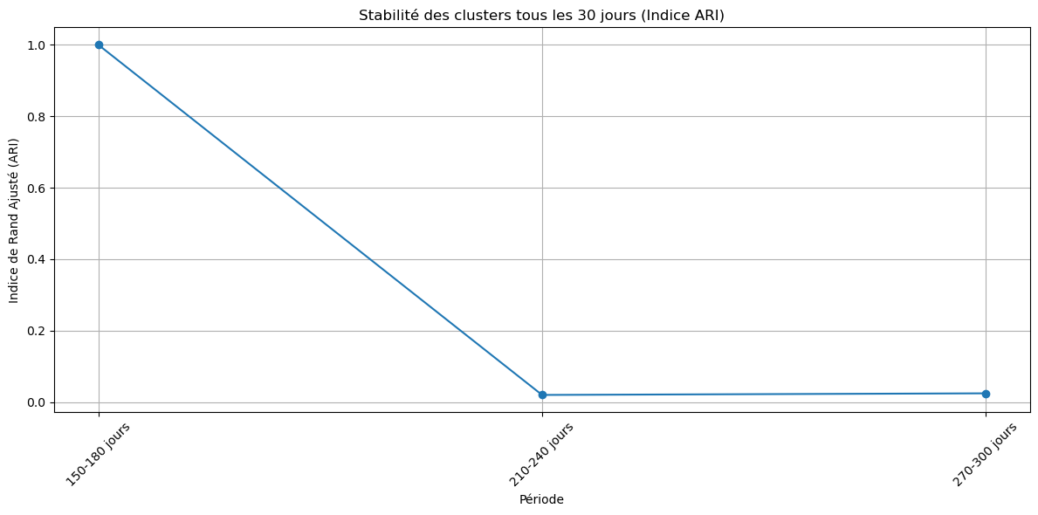
Contract de maintenance :
Évolution mensuelle de la stabilité des clusters (ARI)

